Slide 1
工程制图串讲 ——第1、2、3章
主讲人：王之禾

Slide 2
目 录
01
02
03
04
第一章
第二章
第三章
总结

Slide 3
01
制图的基础知识
PART ONE

Slide 4
02
正投影基础
PART TWO

Slide 5
本章的核心内容
1、点、直线和平面的投影规律；
2、点、直线和平面的投影特征；
3、点、直线和平面的相关作图方法。
本章要求:
1.掌握点在三投影面体系中的投影特性。
2.掌握直线和平面的投影，以及在三投影面体系中各种位置直线、平面的投影特性及相关作图方法。

Slide 6
投影法
中心投影法
投影法：
*正投影法
平行投影法
斜投影法
*正投影图
轴测投影
投影图：
标高投影
透视投影
水平投影面H
三投影面体系：
正面投影面V
侧面投影面W
本章核心：
正投影图
物体三投影间的关系
“长对正，高平齐，宽相等”

Slide 7
基本名词
S
投射中心S
投射线
投影面
C
B
投影
A
c
大写字母----空间点，
b
a
小写字母----相应空间点的投影

Slide 8
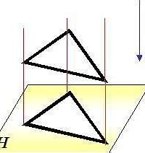
平行投影法
如果把中心投影法的投射中心移至无穷远处，则各投射线成为相互平行的直线，这种投影法称为平行投影法。

Slide 9
中心投影法
S
投射中心→发散的投射线→物体→投影面→投影，这种投影法叫中心投影。
C
B
A
特点：
物体投影＞物体轮廓
c
b
a

Slide 10
★点的投影规律——点的投影永远是点
（熟练掌握）
点
点的投影和坐标之间的关系
两点的相对位置和重影点

Slide 11
点的投影
Z
空 间 点
A、B、C…
V
点的H面投影
a、b、c…
a'
A
a"
点的V面投影
a ' 、b ' 、c'…
a_{Z}
点的W面投影
a " 、b " 、c " …
a_{X}
a_{Y}
X
O
注意：
1、空间点用大写字母表示，
点的三个投影都用同一个小写字母表示；
2、 H 投影不加撇， V 投影加一撇，W 投影加
两撇。
a
Y

Slide 12
例 已知点A（30，20，40），求作三投影。
点及其投影的坐标表示法
1、根据已知x标30，z标40，确定V投影a'；
2、利用a'a⊥OX，以及y标20，求得H投影a'；
3、根据已求得的两投影a、 a'，利用投影关系
求得W投影a"。
作图步骤：
Z
Z
a'
a"
V
A
X
O
Y_{W}
X
O
Y
a
Y_{H}

Slide 13
例 已知点A（30，20，40），求作三投影。
1、根据已知x标30，z标40，确定V投影a'；
2、利用a'a⊥OX，以及y标20，求得H投影a'；
3、根据已求得的两投影a、 a'，利用投影关系
求得W投影a"。
作图步骤：
Z
Z
a'
a"
V
A
X
O
Y_{W}
X
O
Y
a
Y_{H}

Slide 14
B
V
b'
a'
c
c
b
a'
b
b'
各种位置点的投影
A
X
O
X
O
C
d
c'
d'
a
a
d
c'
d'
D
第一分角中的点A ；
第二分角中的点B ；
第三分角中的点C ；
第四分角中的点D 。
a，b，c，d等等都是在H面上的投影
a’等等则是在V面上的投影

Slide 15
一般位置直线——★三斜线
★各种位置直线——
平 行 线——★两平一斜
（熟练掌握）
垂 直 线——★两平一点
直线
直线上的点——1、点；
2、分割线段成正比；
两直线的相对位置——1、两直线平行；
2、相交两直线；
3、相错两直线。

Slide 16
按空间直线相对于三个投影面的位置，可分为三类：
一般位置直线（∠V、H、W面）
水平线（∥H面）
平行线
正平线（∥V面）
直线
侧平线（∥W面）
铅垂线（⊥H面）
垂直线
正垂线（⊥V面）
侧垂线（⊥W面）

Slide 17
例1 试根据各种位置直线的投影特性判断三棱锥上六条 棱边为什么位置的直线。
水平线
水平线
侧垂线
AB为 ；BC为 ； AC为 ；
KB为 ；KA为 ； KC为 。
侧平线
一般位置直线
一般位置直线
Z
k'
Z
k"
V
K
a'
b'
c'
c"
a"
b"
C
X
a
c
O
Y_{W}
A
k
X
B
O
Y
b
Y_{H}

Slide 18
例：判断点K是否在线段AB上。
答：因k″不在a″ b″上，
故点K不在AB上。
注 意:
1、对于一般位置直线，只要观察两个投影即可确定。
2、对于投影面平行线，则应察看直线所平行的那个投影面上的投影。
Z
a'
a″
k'
k″
b″
b'
O
X
Y_{W}
a
k
b
Y_{H}

Slide 19
例 试在AB线段上取一点C，使AC∶CB＝1∶2，
求:分点C的投影
分析：分点C的投影，必在AB线段的同面投影上，
且ac∶cb＝a' c' ∶c' b' ＝1∶2。
可用比例作图法作图。
作图步骤：
1、过a任作一直线aB₁；
b'
c'
2、在aB₁上取C₁ ，
使aC₁∶C₁B₁＝1∶2 ；
a'
X
3、连接B₁、b；
b
4、过C₁作C₁c∥B₁b，与
ab 交于c；
c
a
5、过c作X轴的垂线与
a' b' 交于c′。
C1
B1
则c、c′即所求分点C的投影。

Slide 20
例 判断图中两条直线是否平行。
分析：对于特殊位置直线，只有两个同面投影互相平行，空间直线不一定平行。
Z
1、求出侧面投影
a″b″、c″ d″ ；
c′
c″
a′
a″
d′
2、由侧面投影可知：
AB与CD不平行。
d″
b′
o
b″
YW
X
c
b
d
a
YH

Slide 21
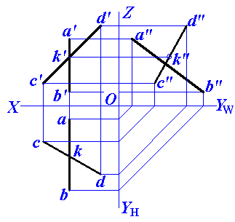
在右图中，因AB是侧平线，察看侧面投影，a″ b″ 和c″d″ 虽然相交，但该交点与k′ 的连线与Z 轴不垂直，故此两直线不相交。
若只凭V、H 两投影来判断，则需看简单比(abk)与(a′ b′ k′) 是否相等，若相等则相交，不相等则不相交。

Slide 22
★平面的表示法——1、几何元素；
2、迹线。
（掌握）
1、一般位置平面——三线框
平面
★各种位置平面——
2、平 行 面——两线一框
（准确识别）
3、垂 直 面——两框一线
平面上的点和直线——条件。
平面上的投影面平行线

Slide 23
投影面平行面
只平行于一个投影面的平面。（必与另两投影面垂直）
正平面
水平面
侧平面
投影特性：
判别：
“两线一框”
三个投影中有两个投影为平行于投影轴的直线，一个投影为线框（全等性）。

Slide 24
例1 已知三棱锥SAB面上一点K的V投影k′，
试求其H投影k 。
s'
方法2：
k'
1、过k'作k' m' ∥ s' a' ；
2、由m'求出m ；
3、过m 作直线平行于sa ；
4、在该直线上求出k 。
a'
b'
c'
m'
a
c
s
m
k
b

Slide 25
例2 已知四边形平面ABCD的H投影abcd和ABC的V 投影a' b' c' ，试完成其V投影 。
a'
d'
1、连接a、c 和a' 、 c' ,
得辅助线AC 的两投影；
e'
b'
2、连接b、d，b d交ac于e；
3、由e在a'c'上求出e'；
c'
X
O
a
d
4、连接b' e’ ，
在b'e'上求出d' ；
e
b
5、分别连接a'd'
及c'd'，即为所求。
c

Slide 26
基本立体及其表面
交线的投影
03
PART THREE

Slide 27
表面→平面→棱线→两端点
平面
立体
投影→各表面的交线及各顶点的投影
立体的投影
表面上取点、取线→平面上取点、取线；
★需分清它们位于哪一个表面上，然后再求解。
表面→回转面（+底平面）→棱线→两端点
主要内容
曲面立体
(回转体)
投影→回转面（+底平面）投影→必画轴线+中心线
有积聚的表面上取点、取线→平面上取点、取线；
无积聚的表面上取点、取线→辅助线（面）。
平面与立体的截交线
相交元素的共有线→求共有点
1.交线的两个投影有积聚性→直接求得第三个投影。
2.交线的一个投影有积聚性→在表面上取点→求出其
它投影→相贯线→辅助面法求其它投影；
3.交线的投影均无积聚性→用三面共点辅助面法。
求交线的方法
立体与立体的相贯线
辅助面的选择：必须使辅助交线的投影是简单的直线或圆。
1.先对题目进行空间分析和投影分析，搞清楚已知的
是什么，要求的是什么；
2.明确需用什么方法来解题，然后再进行作图。
步骤

Slide 28
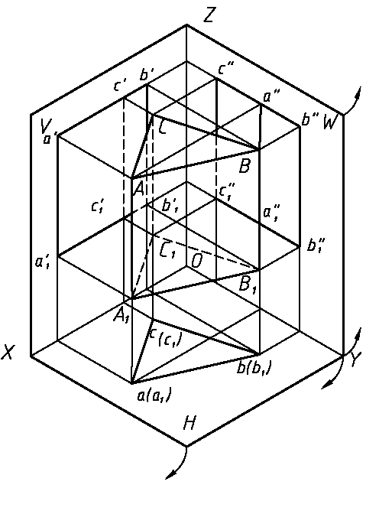
平面立体投影的可见性判别
1) 外形轮廓线都是可见的。
2) 外形轮廓线内的相交直线，可利用重影点来判别可见性。
3) 若外形轮廓线内的多条棱线交于一点，且交点可见，则这些棱线均
可见，否则均不可见。
4) 若外形轮廓线内的两可见表面相交，其交线为可见。
两不可见表面的交线为不可见。
a′
c′
b′
Z
c〞
a〞
b〞
b₁
〞
′
c₁
a₁
〞
b₁
′
a₁
c₁
〞
′
X
O
Y_{W}
c c₁
( )
a a₁
( )
b b₁
( )
Y_{H}

Slide 29
例 在三棱柱表面上有点M，已知点M 的H 投影m，求作它的另外两投影m′、m〞。
分析：1）由于点M的H投影m是可见的，所以点M位于顶面ABC内；
2）顶面ABC为水平面，其V、W投影均积聚为直线段，
可由点M的H投影m，利用点的投影规律，求出其V、W投影m′、m″。
a′
m′
m〞
c′
b′
c〞
b〞
a〞
c′
b′
a〞
m〞
m′
C
c〞
V
b〞
M
W
a′
B
A
b₁
〞
′
c₁
a₁
〞
b₁
′
a₁
c₁
〞
′
Y₃
C₁
B₁
c c₁
( )
A₁
m
a a₁
( )
Y₃
b b₁
H
( )

Slide 30
平面立体截交线的求法
——求平面立体各棱线与截平面的交点（实质为求直线与平面的交点），适用于截平面处于投影面特殊位置。
1）线面交点法
——求截平面与平面立体表面的交线（实质为求两平面的交线），适用于截平面处于投影面一般位置。
2）面面交线法
注 意
当截平面与平面立体某个表面平行时，要特别注意截交线与原有棱线的平行关系。
截平面的位置可以是特殊位置，也可以是一般位置。本书主要以特殊位置截平面为例说明求解平面立体截交线的方法和步骤。

Slide 31
例.正四棱锥被正垂面截切，求截交线的投影。
S′
S〞
3′
四边形
3〞
平面立体的截交线
(4′)
4〞
●
2〞
2′
●
●
1′
1〞
●
1) 空间分析
截平面与立体的几个棱面相交？
4
2) 投影分析
●
1
3
截交线的形状？
●
S
●
3) 求截交线
●
2
检查:尤其注意检查
截交线投影的相仿性
4) 补全棱线的投影

Slide 32
例.圆柱面上有两点P和K，已知其V投影p′和k′，求另外两投影p、p″和k、k″ 。
分析：1）由于p′点位于圆柱面最左边界限素线上，其另外两投影p、p″可直接求出。
2）点K须利用圆柱面有积聚性的H投影，先求出点K的H投影k，再求出k″；
k′
（k〞）
p〞
p′
3）点K的可见性判别：由于点K位于圆柱面的前面右半部分，其W投影k″不可见。
Y_{k}
p
Y_{k}
k

Slide 33
求圆柱面上的曲线时，通常采用取点的方法。
步骤：
求特殊点
求一般点
顺序连接
最右
最高
最后
P
回转体界限素线上的点
最前
其它对作图有意义的点
最低
（如椭圆长短轴的端点）
最左

Slide 34
圆锥面上的点
.圆锥面上有两点M和K，已知其V投影m′和k′，求另外两投影m、m″和k、k″。
1. 点M在界限素线上，可直接求出。
s′
2. 点K为一般位置点，需要做辅助线。
m′
m〞
k′
（k〞）
作法一：素线法
a′
m
s
注意k〞可见性的判断。
k
a

Slide 35
圆锥面上的点
例.圆锥面上有两点M和K，已知其V投影m′和k′，求另外两投影m、m″和k、k″。
1. 点M在界限素线上，可直接求出。
s′
s〞
2. 点K为一般位置点，需要做辅助线。
k′
（k〞）
作法一：素线法
作法二：纬线圆法
s
注意k〞可见性的判断。
k

Slide 36
例23.画出半球上部切槽后的投影 。
水平面截切圆球，交线Ｈ投影为部分圆弧，Ｗ投影积聚为直线。
两个侧平面截切圆球，交线Ｗ投影为部分圆弧，Ｈ投影积聚为直线。

Slide 37
圆球面上的曲线
——也采用取点的方法——特殊点
例.已知圆球表面上曲线AD的V投影a′d′，求其另两投影。
分析：在曲线AD上，选若干点A、B、C、D，其中点B和C为特殊点，点B在侧面最大圆上，点C在水平最大圆上，其另外两投影可直接求出。曲线两端点A和D为一般点，需作辅助线求解。
作图步骤：
a′
a′
（ ）
（ ）
a〞
a〞
1）求特殊点B、C的H、W投影；
b′
b′
b〞
b〞
2）过a′和d′分别作水平纬线圆，求出a和d；
c′
细虚线
c′
c〞
c〞
d′
d′
d〞
3）由a、a′及d、d′分别求出a″及d″；
d〞
4）判断可见性：因BD线段在球的左半部，b是曲线W投影可见性分界点，故a″不可见；因AC线段在球的上半部，C是曲线H投影可见性分界点，故d为不可见；
粗实线
细虚线
a
5）顺序连接。
a
（ ）
粗实线
（ ）
d
d
b
b
c
c

Slide 38
求特殊位置平面与回转体截交线的一般步骤：
1. 空间及投影分析
根据截平面与回转体的相对位置，分析截交线的空间形状。
根据截平面和回转体表面与投影面的相对位置，明确截交线的投影特性，如积聚性、相仿性、实形性等。找出截交线的已知投影，预见未知投影。
2. 画出截交线的投影
利用积聚性或者辅助线作图求共有点；
判别可见性，依次连接各点的同面投影，并补全回转体轮廓线。
当截交线的投影为非圆曲线时，其作图步骤为：
★ 先找特殊点，补充中间点；
★ 判断截交线的可见性，光滑连接各点。

Slide 39
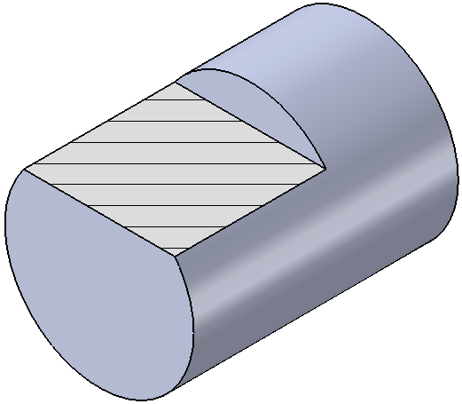
圆柱体被P、Q二平面截切，试完成其三个投影图。
分析：圆柱轴线⊥V面，被水平面P和侧平面Q所截切；截平面P∥圆柱的轴线，与圆柱面的交线为两条侧垂线。截平面Q垂直于圆柱的轴线，与圆柱面的交线为平行于W面的一段圆弧。平面P和Q的交线为正垂线。可利用截平面P、Q和圆柱面投影的积聚性，直接求圆柱截交线的投影。
作图步骤：
Q_{V}
1)画出截平面P、Q的V投影P_{V}、Q_{V}；
e
e〞
P_{V}
a〞
c〞
b〞
2)找出截平面P与圆柱面交线的V投影a′b′、c′d′及W投影a″(b″)、c″(d″)，求出两交线AB、CD的H投影ab、cd；
（ ）
a′
( )
d〞
d′
( )
b′
（ ）
c′
3)找出截平面Q与圆柱面交线的W投影b″e″d″及V投影b′e′d′，求出H投影bed；
c
d
D
E
Q
C
B
e
P
A
4) 顺序连接。
a
b

Slide 40
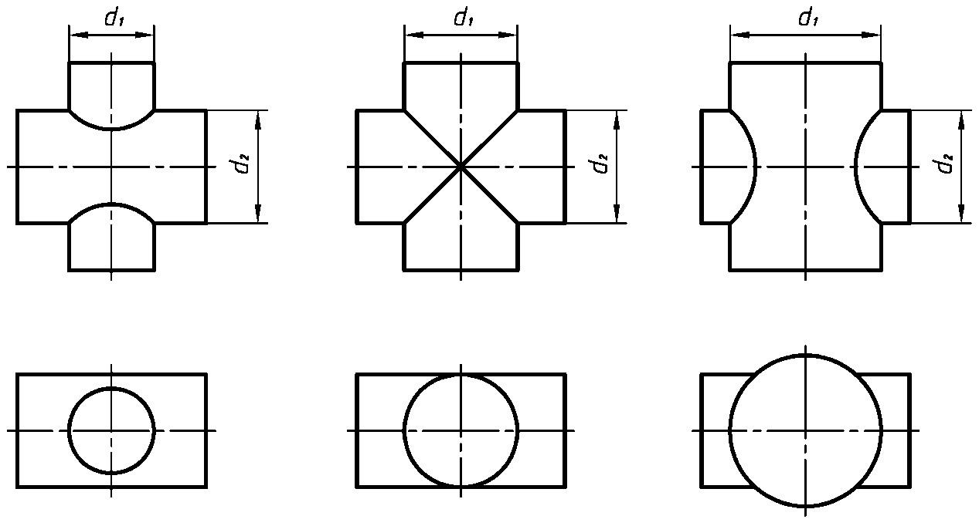
圆柱、圆锥相贯线变化规律
圆柱与圆柱、圆柱与圆锥相贯时，相贯线的空间形状取决于两回转体的形状大小及它们之间的相对位置。
回转体尺寸大小发生变化，相贯线变化的趋势：
1.两圆柱相贯
——当一圆柱直径不变而另一圆柱直径发生变化时，相贯线的变化情况。
d₁＝d₂，相贯线退化为平面曲线(两椭圆)，其V投影为相交直线；
d₁＜d₂，相贯线为上下两条空间曲线
d₁＞d₂，相贯线变为左右两条空间曲线

Slide 41
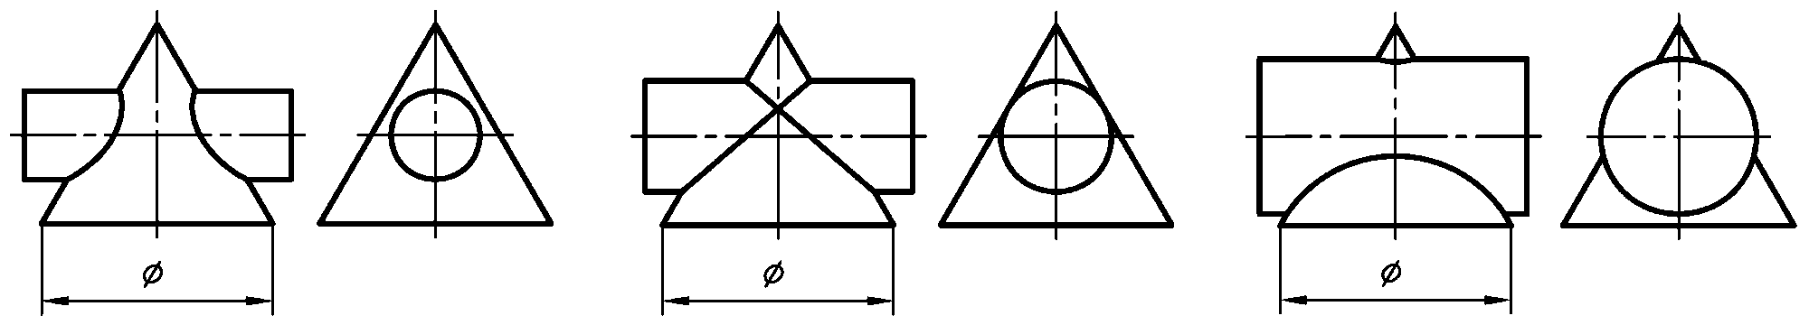
2．圆柱与圆锥相贯
——圆锥的大小不变，圆柱、圆锥相对位置不变，改变圆柱直径时，相贯线的变化情况。
从W投影可看出：
（1）当圆(圆柱的投影)在三角形(圆锥的投影)内时，相贯线为左、右两条空间曲线，其V投影双曲线向圆锥轴线方向弯曲 ；
（2）当圆与三角形相切时，相贯线由空间曲线退化为平面曲线(两相交椭圆)，其V投影为两相交直线 ；
（3）当圆与三角形相交时，相贯线为上、下两条空间曲线，其V投影双曲线向圆柱轴线方向弯曲 。

Slide 42
祝大家考出满意的成绩！！！！

Slide 43
感谢聆听
Thank you for listening
汇报人： 王之禾

